Slide 1
O papel dos substratos e dos superstratos
CARDEIRA, E., O essencial sobre a história do português, Editorial Caminho, Lisboa`, 2006, pp. 26-37

Slide 2
Pontos mais importantes (temas para o exame)
definição do substrato e as tendências linguísticas pré-existentes
betacismo (definição e localização) - substrato basco
grupos iniciais latinno PL, CL, FL – substrato celta
lenição e o grupo CT`(KT) latinos – substrato celta
exemplificação dos topónimos e hidrónimos e de outros vocábulos portugueses com raíz pré-latina.
invasão germânicas: visigoda, sueva, cartaginenese, sueva e vândala – uma curta descrição histórica e a influência no enriquecimento lexical.
patronímicos – definição, etimologia, exemplificação dos patronímicos germânicos
a influência das línguas germâncias no acento, ditongação, sonorização – contribuição para a diferenciação entreo o Francês e o Português, e, entre o Português e o Castelhano.
superstratos `e adstratos: definição do termo superstrato´p.30 e adstrato``p.32, romance. p. 30
Romance hispânico e o romance visigótico
invasão árabe e a sua influência na língua portuguesa.
vocabulário árabe na língua portuguesa `campo semântico referente à administração, guerra, organização urbana, agricultura, ciência, antroponímia, toponímia, e ainda outros.
moçárabe – romance arcaizante –d efinição, dialetalização, moaxás, hardjas – e elementos conservadores
a compartimentação do território em reinos, e reinos a a divisão da sociedade hispano-goda e as caraterísticas linguísticas distintivas

Slide 3
Definição do substrato e as tendências linguísticas pré-existentes
Na linguística, um estrato ou estratos (do latim stratum, significando camada) é uma língua que influencia ou é influenciada por outra através de contacto.
Um substrato é uma língua que tem menor poder ou influência do que outra, enquanto um superestrato é uma língua que tem maior presença ou influência. Substrato e superestrato influenciam-se mutuamente, mas de formas diferentes.
Um adstrato refere-se a uma linguagem que está em contato com outro idioma de uma população vizinha, sem por isso ter uma influência identificável maior ou menor.

Slide 4
Substratos: situação etnológica na Península Ibérica
Ibérios – (vindos do norte de África), estabeleceram-se nas partes de sul e este da Península Ibérica – língua
Celtas – no Centro e Oeste
Fenícios – nas costa meridional
Bascos – a norte, na cadeia montanhosa

Slide 5
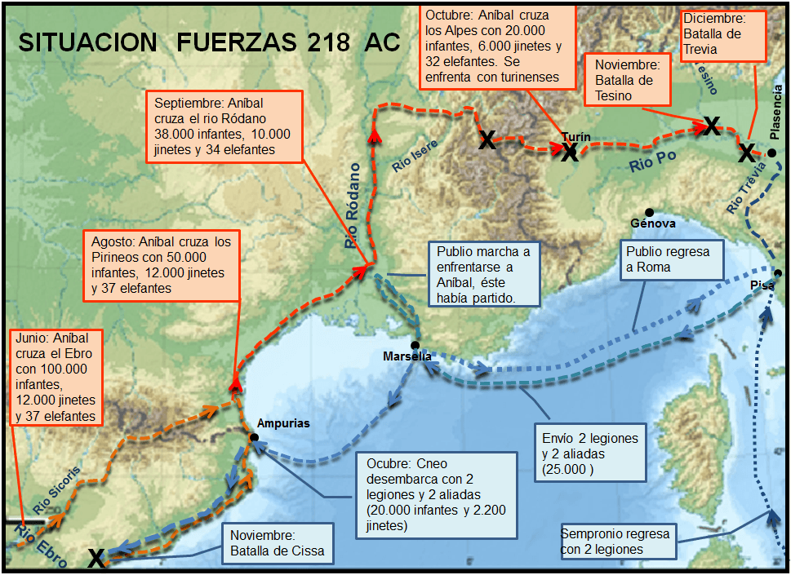
Situação em 218 a.C. quando os romanos desembarcaram em Ampúrias

Slide 6
INFLUÊNCIA DOS SUBSTRATOS NO LATIM
Durante a romanização, a assimilação cultural implicou um período de bilinguismo, mais ou menos longo, em que caraterísticas das línguas nativas penetraram, como maior ou menor intensidade, na língua recentemente adquirida. O bilinguismo, num jogo de compromisso entre hábitos articulatórios da língua materna e a aquisição de uma nova língua, permite que tendências linguística pré-existentes actuem sobre a marcha evolutiva da língua que se adquire.

Slide 7
substrato basco
BETACISMO = a não distinção entre b e v
caracteriza os dialetos setentrionais portugueses, o Galego e todos os falares originários do norte peninsular

Slide 8
Substrato basco
A queda do –l- e –n- intervocálicos latinos
DOLORE e LANA dão origem
DOR e LÃ
O apagamento do F latino inicial no castelhano mas não no português
FARINA - HARINA

Slide 9
substrato celta
Grupos latinos iniciais
PL, CL e FL mudaram para CH em português
para LL em castelhano
PLICARE - CHEGAR – LLEGAR
CLAVE - CHAVE - LLAVE
FLAMMA - CHAMA - LLAMA

Slide 10
substrato celta
LENIÇÃO – processo de enfraquecimento das consoantes oclusivas intervocálicas
KT – evolui para IT
Apenas nas línguas da România Ocidental (português, galego, castelhano, catalão, francês, provençal, Franco provençal). Nas línguas da România Oriental (Italiano, Moldavo, ROmeno) são conservados.

Slide 11
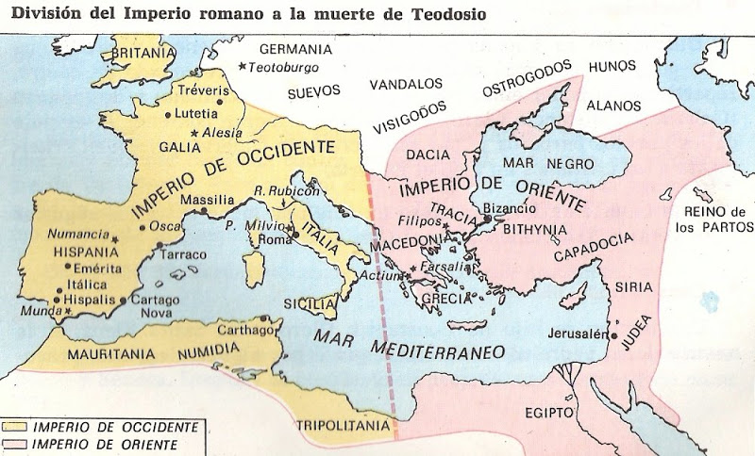

Slide 12
Comparação România Oriental versus Ocidental
România Oriental
România Ocidental
SAPERE – SAPERE
NOCTE - NOTTE
SAPERE – SABER
NOCTE - NOITE

Slide 13
TOPÓNIMOS,HIDRÓNIMOS E OUTROS VOCÁBULOS PORTUGUESES COM RAÍZ PRÉ-LATINA.
Topónimos
Bracara – Braga
Olissipo – Lisboa
Ossonoba – Faro
Outros vocábulos
Chaparro – sobreiro novo
Esquerdo
Sapo - espécie de batráquio anuro.
Várzea - campina cultivada; planície; chã – nova, luh, pole
Mata
Sarna – svrab infeção cutânea e contagiosa produzida por um ácaro. = ACARÍASE,
Bruxa

Slide 14
INVASÃO GERMÂNICAS: VISIGODA, SUEVA, CARTAGINENESE, SUEVA E VÂNDALA – UMA CURTA DESCRIÇÃO HISTÓRICA E A INFLUÊNCIA NO ENRIQUECIMENTO LEXICAL.
A partir do século V
Em 409 – Alanos, Suevos, Vándalos
Alanos – Lusitânia e Cartaginense
Suevos e Vândalos – Galécia e Bética

Slide 15
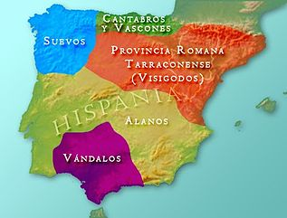
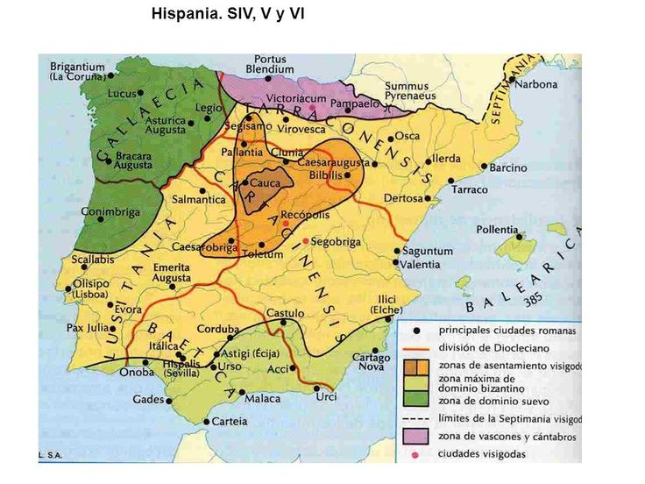

Slide 16
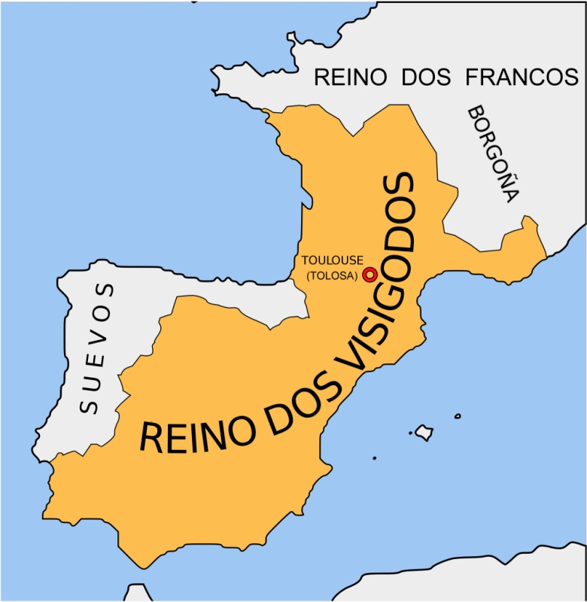
Reino Suevo
em 410 – todos derrotados pelos Visigodos, com a exceção dos Suevos
capital Braga – ocupará a Galicia por mais um século

Slide 17
INVASÕES GERMÂNICAS
Curta descrição histórica e a influência no enriquecimento lexical
Não ocasionaram uma ruptura brusca na vida da sociedade hispânica. A cultura hispano-romana era a mais dominante o que provam vários factos:
o facto de os visigodos terem convertido ao catolicismo
o facto de continuar a ser aplicado o direito romano
o facto de se manterem as divisões administrativas romanas
o facto de os costumes e tradições histpânicos sofrerem poucas alterações
os visigodos, já romanizados, ao conquistarem a Península, diluem-se na população e na cultura hispano-romana

Slide 18
Influência germânica na língua
Reduz-se , principalmente, a um enriquecimento lexical:
influência sueva: broa
influência visigoda: ganso, luva, íngreme
outras palavras de origem germânica: guerra, trégua, guardar
patronímicos: Gonçalves – filho de Gonçalo, Rodrigues`- filho do Rodrigo, Soares
as oclusivas surdas intevocálicas que sonorizaram (ripa – riba, amica-amiga), em Francês (por influência do contacto do latim da Gália com os hábitos articulatórios das línguas germânicas) ou fricatizaram ou desapareceram (riba-rive, amica –amie) – o que fez distinguir dois grupos: o francês das outras línguas românicas.
o acento de intensidade desagua na ditongação das vogais tónicas no castelhano: (pEdra – pIEdra, pOrta - pUErta)

Slide 19
RESULTADO DAS INVASÕES GERMÂNICAS
Concorreram para a fragmentação linguística, desmembrando o Império e fraccionando a România, separando a área ocidental da área oriental (com superstrato eslavo) e apartando a Península do resto do Império.

Slide 20
Latim vulgar hispânico
Visigodos na Pen. Ibérica – 300 anos
A língua sofre profundas mudanças que vão acentuando uma diversidade que se funda na transformação do Latim vulgar hispânico, isto é, o Latim vulgar que se implantara na Hispânia, pela acção dos substratos, favorecida pelo isolamento de algumas regiões.
Romance visigótico (falado no século VIII na Pen. Ibérica), cuja destruição vai dar origem à queda do Império Visigodo e traduzir-se-á na emergência de falares regionais.

Slide 21
Regiões isoladas
Galécia – fracamente romanizada, povoada por colonos que se quiseram dedicar essencialmente à agricultura
Reino Suevo – separado da Península visigoda
a língua tomará o seu rumo particular, sendo influenciada pelo efeitos dos:
substratos
circunstâncias geográficas – posição periférica na Península e no Império
circunstâncias históricas (invasões germânicas fragmentação do Império)
contexto social (maior ou menor centralização da língua, imposta por instituições como a Escola ou a Igreja, influência de centros urbanos)

Slide 22
Árabes
711 – invasão da Península pelos árabes
712 – ocuparam quase toda a região meridional, até ao rio Mondego, empurrando os hispano-godos para a codilheira norte.
Administração árabe – Córdova
Panorama durante cinco séculos: cristãos a norte, muçulmanos (hispano-godos) a sul.

Slide 23
Moçárabes
A nobreza visigoda refugia-se no norte e organiza-se em reinos de onde partirão os movimentos de reconquista.
Mas a sul, onde convivem povos e religiões diversas, as populações que não aceitam converter-se, acabam por ser toleradas pelo invasor.
Os moçárabes (cristão vivendo sob o domínio árabe) preservam a sua identidade cultural, mantêm os costumens e as tradições cristãs.
O romance moçárabe = continuação do romance visigótico, continua a ser falado por estas populações que conhecem também o árabe. Assim, o árabe, convive no mesmo espaço com um estrato linguístico de origem latina. Fala-se, portanto, de superstrato árabe, que se materializa, sobretudo, num contributo lexical. (não conservou o –l- e o –n- intervocálicos)
Palavras de origem árabe: iniciadas em ode (rio), ou al (artigo)
Arroz – al-roz, al-cúcar – açúar, Loulé, Odemira, Alfama, Odivelas

Slide 24
Palavras de origem árabe
Campos semânticos referentes a:
administração e guerra: alcaide, almirante, alferes, alfândega, algazarra, alarido
Arquitectura e organização urbana: alpendre, açoiteia tabique, azulejo, anaime, armazém, bairro, aldeia
Agricultura: açude, azenha, nora
Ciência: algarismo, álgebra, cifra, azimute, zénite
Plantas e frutas: alfazema, algodão, tremoço, azeitona, laranja, limão
Alimentação: xarope, açorda, almôndega
Instrumentos: alicante, alfinete, almofariz, rabeca, tambor
Muitos arabismos caíram em desuso, mas ainda comemos REGUEIFAS e ALETRIA e vestimos CEROULAS

Slide 25
OUTOS ARABISMOS
Oxalá – wa sha llah Queira Deus
Termos técnicos, novos, culturais, instrumentos., etc...
Muitas vezes é usado o termo adstrato para designar este convívio pacífico linguístico: estrato românico e árabe influenciam-se mutuamente, mas essa influência não se traduz em profundas transformações linguísticas que modifiquem o rumo de qualqer deles. Do domínio árabe não resultou uma arabizaçao.

Slide 26
Moaxás e hardjas
Moaxás - composições poéticas árabes
Hardjas – os últimos versos
Conservador: não ocorre síncope de L e N e a evolução dos grupos PL, CL, FL
Nem ocorre o aapgamente de F latino o u monotongação dos ditongos AI, AU
ROMANCE arcaizante, marcado pela renovação lexical árabe

Slide 27
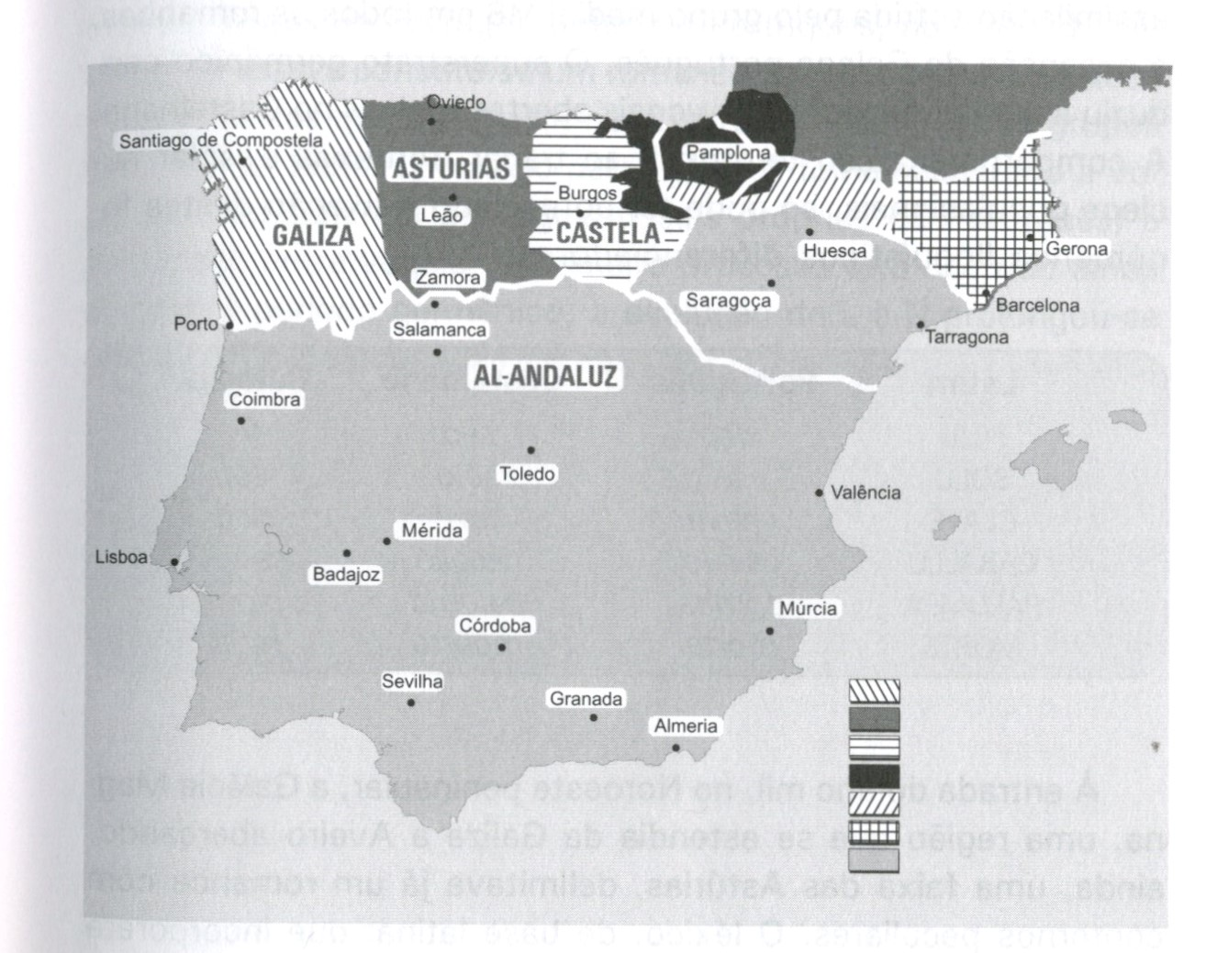

Slide 28
Diversificação linguística

